Slide 1
Zložky štátnej moci

Slide 2
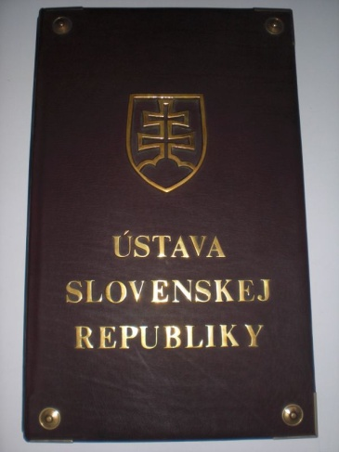
Štátna moc
Každý štát má svoju „štátnu moc“.
Bez tejto moci by spoločnosť nemohla existovať a fungovať.
A práve z dôvodu, aby sa moc štátu nesústredila len v jednej
organizácii alebo inštitúcii a nedošlo tak k jej zneužitiu,
rozdeľujeme štátnu moc podľa vertikálneho členenia štátnej
moci na tri základné zložky a to:
Súdnu moc
Výkonnú moc
Zákonodarnú moc

Slide 3
Delenie moci
Delenie moci na tri zložky zaručuje, že sa štátna moc nebude
zneužívať, ale efektívne využívať.
Tieto tri zložky nemajú len funkciu vykonávania a spravovania
moci, ale aj zložku kontrolnú.
Každá sleduje činnosť tej druhej a kontroluje ju.
Všetky tri zložky sú si na sebe absolútne nezávislé.

Slide 4
Zákonodarná moc
(legislatívna moc)
Jej predstaviteľom je parlament.
Prijíma zákony alebo ich upravuje.
Na Slovensku túto moc predstavuje Národná rada Slovenskej republiky
(NRSR). NRSR sa skladá zo 150 poslancov.
Na jej čele stojí predseda NR SR, ktorý ma na starosti fungovanie celej
Národnej rady.
Predseda zvoláva a riadi radu, podpisuje zákony, vyhlasuje voľby
do NR SR, voľbu prezidenta .
V rámci NR SR si jednotlivý poslanci vytvárajú poslanecké kluby podľa
príslušnosti k politickej strane.
Tí poslanci, ktorí nie sú súčasťou žiadneho poslaneckého klubu, sú
„nazávislí“.

Slide 5
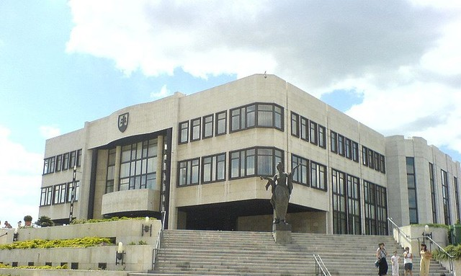
Národná rada SR
Národná rada má nasledovné funkcie:
- navrhuje a schvaľuje zákony,
- kontroluje vládu a tiež výbory, ktoré NRSR vytvorila,
- vytvára štátne orgány (alebo sa na ich vytvorení podieľa),
- vyslovuje súhlas s medzinárodnými zmluvami,
- rozhoduje o vypísaní referenda,
- rozhoduje o otázkach hospodárskej, kultúrnej, sociálnej,
bezpečnostnej politiky,
- rozhoduje o vyslaní vojska mimo územia SR.

Slide 6
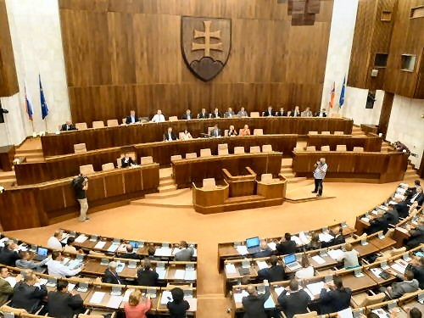
Výkonná moc (exekutívna moc)
Predstaviteľom je vláda a hlava štátu (prezident alebo panovník).
Uskutočňuje vládny program v rámci platných zákonov danej krajiny.
Vláda sa skladá z predsedu vlády – premiéra, podpredsedov (je ich viac),
ministrov.
Premiéra a vládu vymenúva prezident republiky.
Po vymenovaní musí získať dôveru Národnej rady (musí mať väčšinu).
Túto získava premiér po vymenovaní cieľov a základných úloh parlamentu.
Ministri získavajú moc v konkrétnych oblastiach, ktoré zastupujú.
Rozhodujú v nich minister kultúry, minister spravodlivosti a pod.

Slide 7
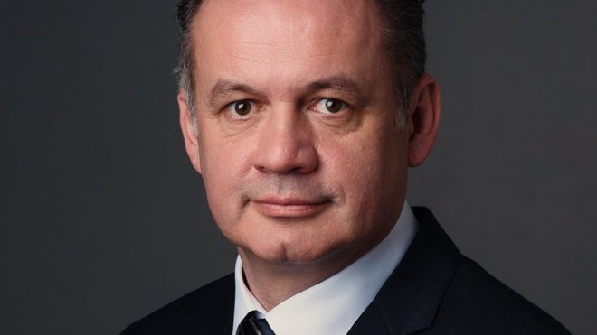
Prezident
Je hlava štátu, volená priamo občanmi na 5-ročné obdobie.
Jeho funkcie sú na Slovensku predovšetkým reprezentačné.
Medzi práva prezidenta patria:
– právo veta – je to právo vrátiť návrh zákona, právo menovať do
funkcie predsedu vlády a ministrov a prijímať ich demisiu.
Prezident má i iné funkcie, ktoré však musia byť doplnené
spolupodpisom nejakého člena vlády.

Slide 8
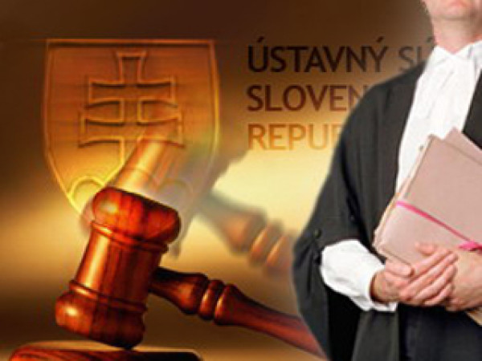
Súdna moc (justícia)
Je to moc vykonávaná systémom súdov.
Kontroluje ako sa dodržiavajú zákony danej krajiny a trestajú ich porušenie.
Rovnako interpretujú aj znenie zákonov.
Súdy sú nezávislé a sudcov volí a vymenúva Národná rada Slovenskej republiky
na obdobie 4 rokov.

Slide 9
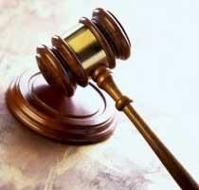
Súdy na Slovensku poznáme:
Najvyšší súd Slovenskej republiky – Za úlohu si tento súd kladie skúmanie zákonnosti rozhodnutí ministerstiev a všetkých orgánov štátnej správy.
Špecializovaný súd – je to súd, ktorý sa zaoberá obzvlášť zložitými a ťažkými prípadmi porušenia zákona.
Ústavný súd – je to taký súd, ktorý rozhoduje o ústavnosti, alebo neústavnosti prijímaných zákonov, rovnako aj posudzuje dodržiavanie ľudských práv. Tento súd je zložený z rady 13 sudcov, ktorých vymenúva do funkcie prezident republiky na obdobie 12 rokov.
Všeobecné súdy – sú to predovšetkým krajské a okresné súdy. Tieto súdy rozhodujú predovšetkým o obchodných, občianskych a trestnoprávnych záležitostiach.
Vojenské súdy – sú to súdy, ktoré rozhodujú o vojenských záležitostiach. Tieto súdy sa dotýkajú vojska a ich príslušníkov.

Slide 10
Testík

Slide 11
1.Vymenuj zložky štátnej moci.
Zákonodarná, súdna , výkonná moc
2.Vymenuj aspoň 2 súdy na Slovensku.
Najvyšší súd Slovenskej republiky
Špecializovaný súd
Vojenské súdy
Ústavný súd
3.Kto je prezident?
Všeobecné súdy
Je hlava štátu, volená priamo občanmi .

Slide 12
4.Čo je NR SR?
Národná rada Slovenskej republiky
5.Vymenuj aspoň 2 funkcie národnej rady
-navrhuje a schvaľuje zákony
- kontroluje vládu a výbory
- vytvára štátne orgány
- vyslovuje súhlas s medzinárodnými zmluvami
- rozhoduje o vypísaní referenda

Slide 13
Ďakujem za pozornosť

